Slide 1
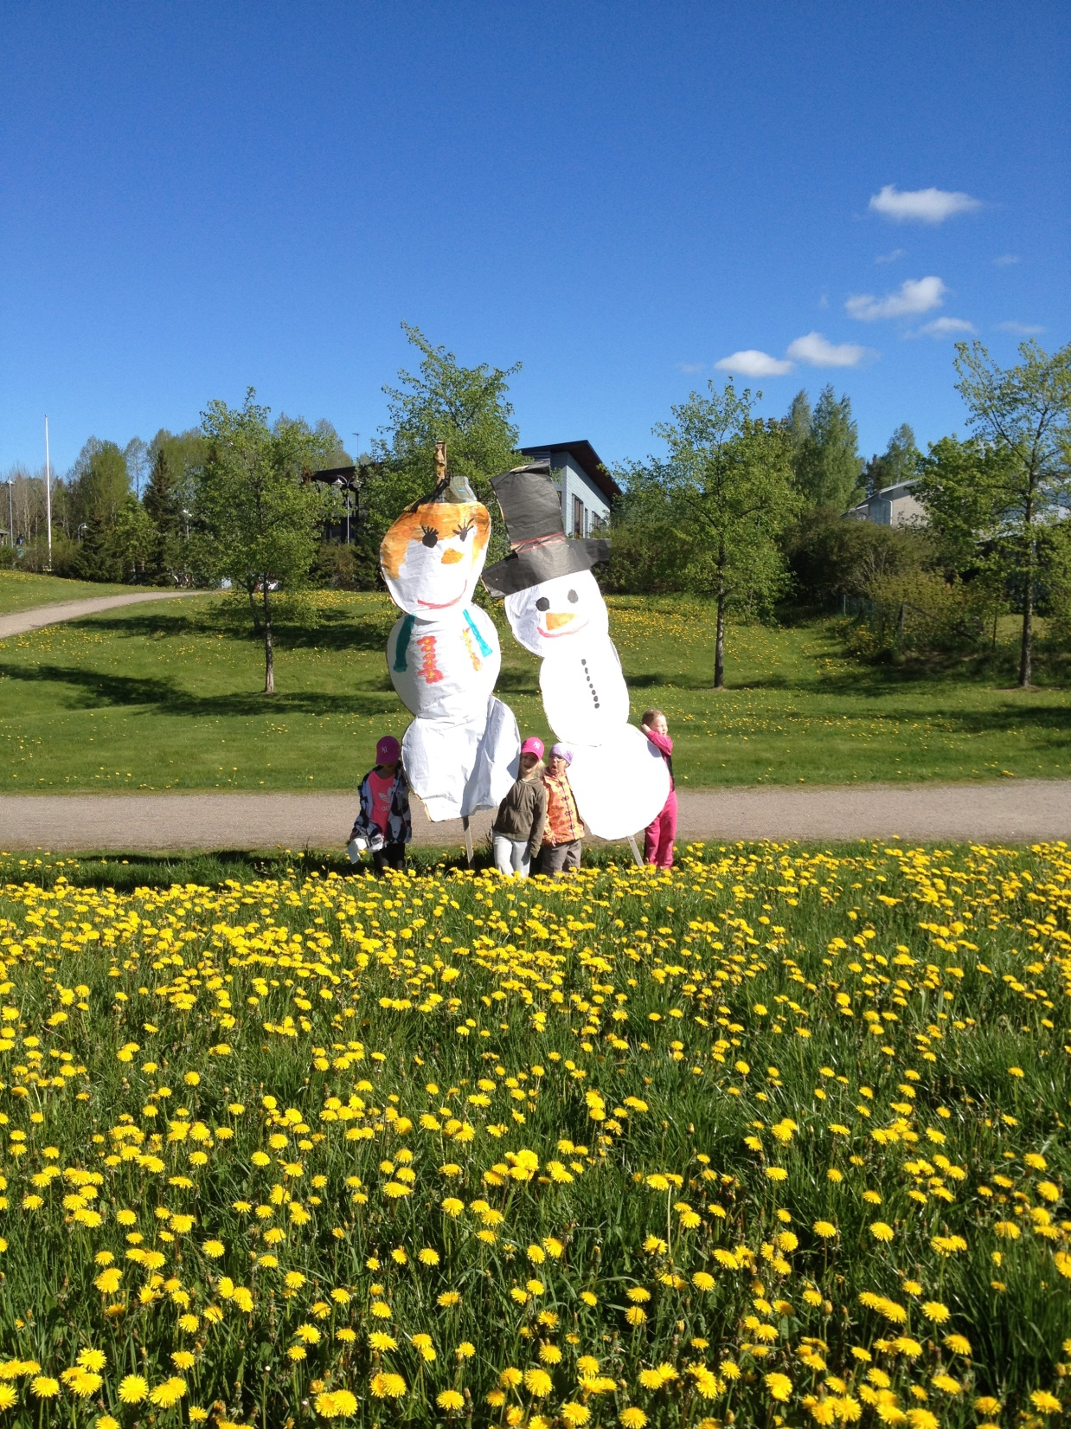
Valtakunnallinen lastenkulttuurifoorumi ”Laadukas lastenkulttuuri osana yhteiskunnan rakenteita”
Taidepedagogit varhaiskasvatuksessa –
TAIKAVA-hanke
sinikka.rusanen@helsinki.fi

Slide 2
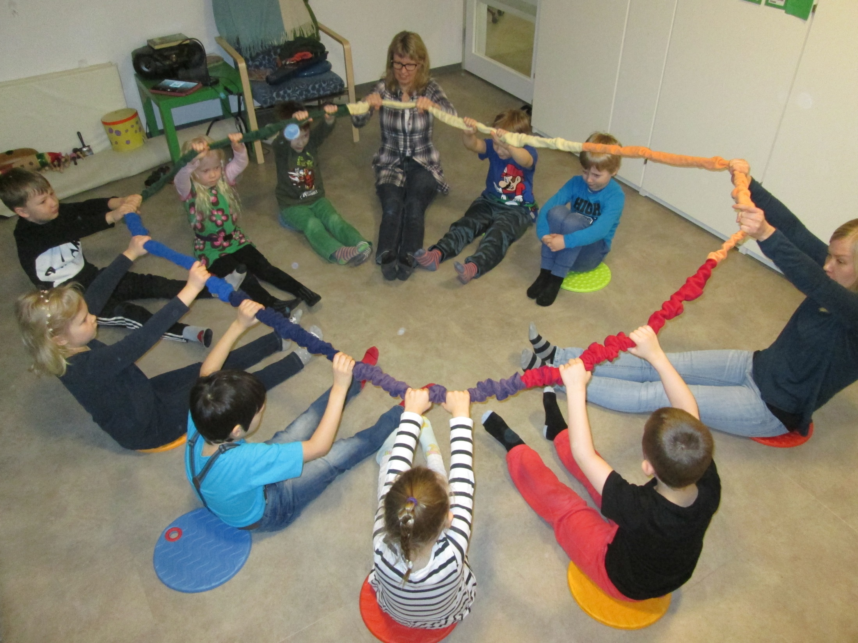
TAIKAVAn varhaiskasvatustavoitteet: Varhaiskasvatuksen kehittämistä taidekasvatuksen keinoin
PK 8 2015-2016

Slide 3
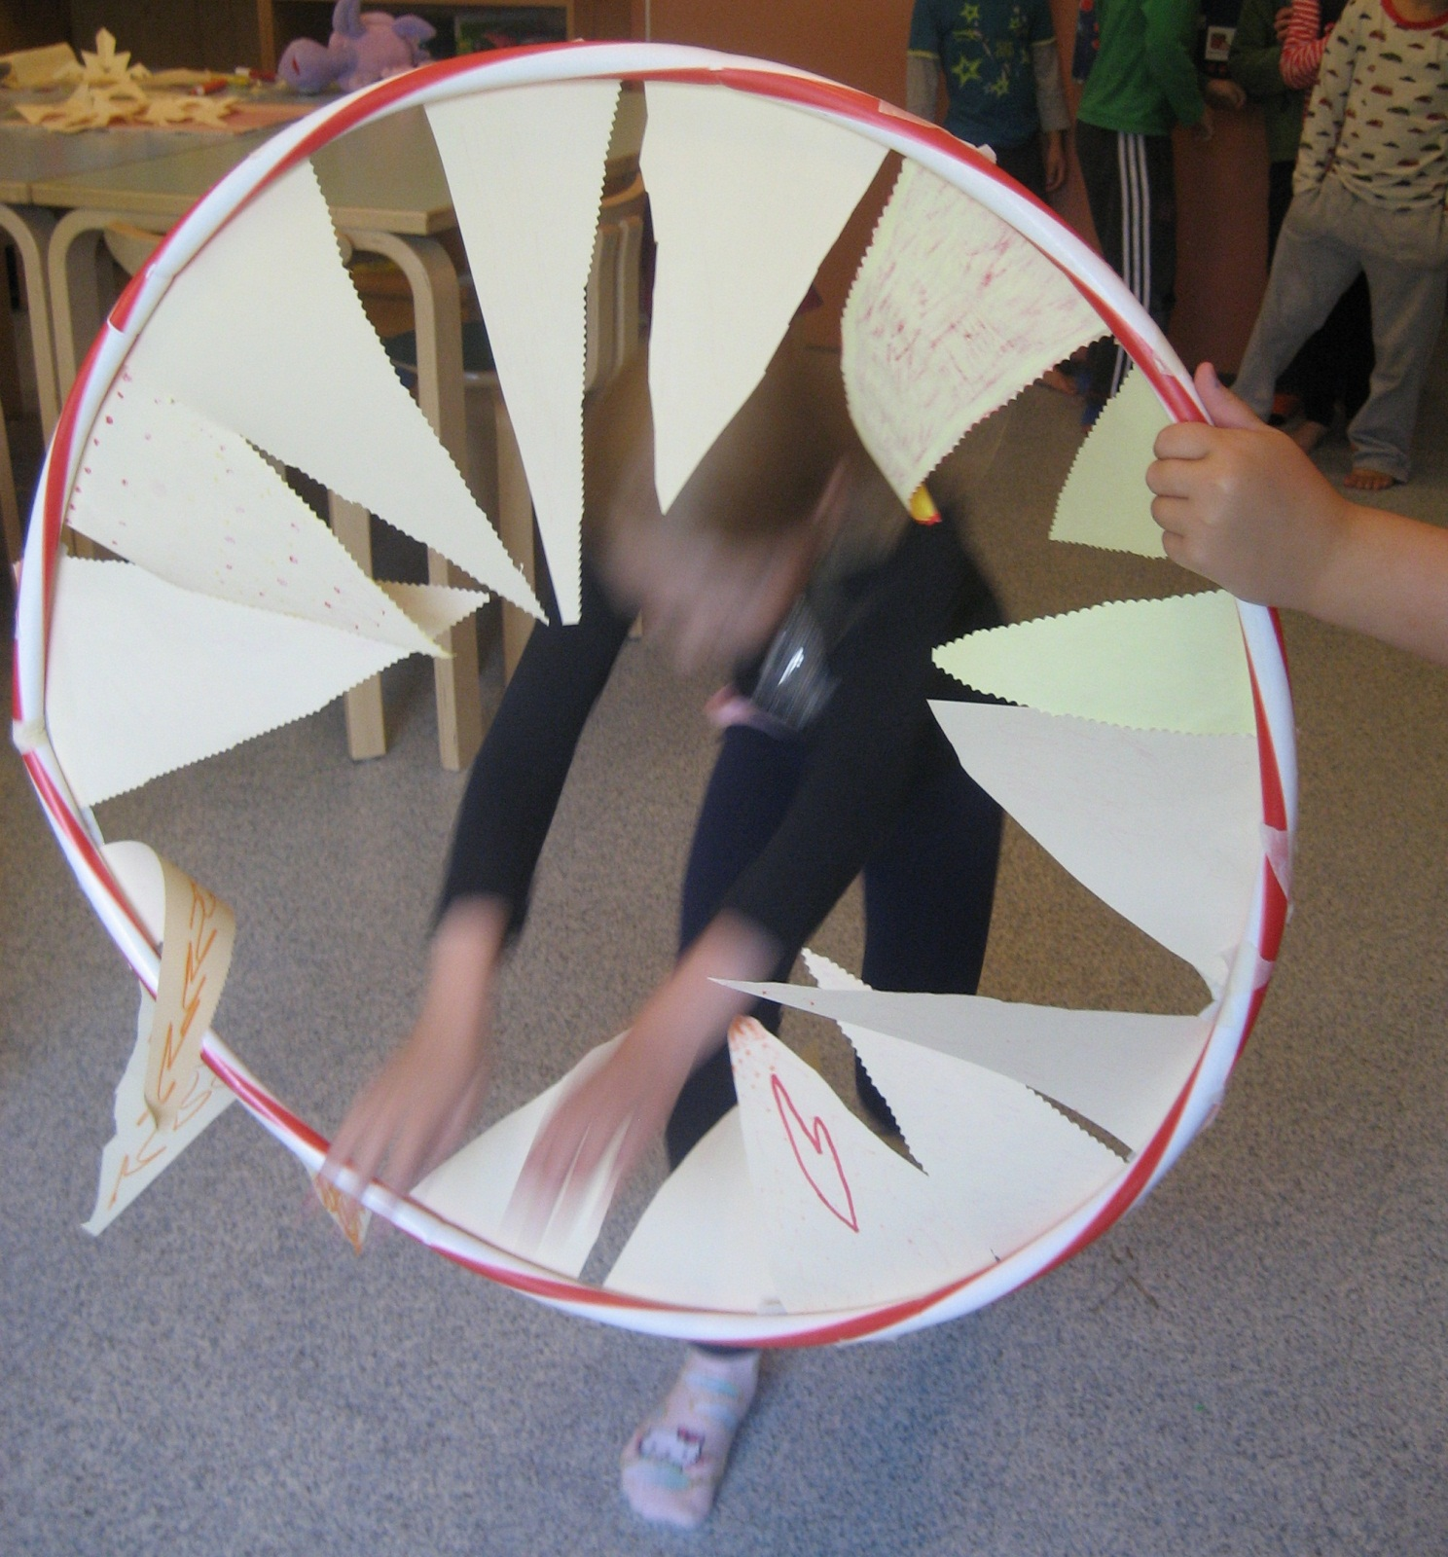
TAIKAVAn KOT-tavoitteet: Taidepedagogiikka kasvun ja oppimisen tukimuotona

Slide 4
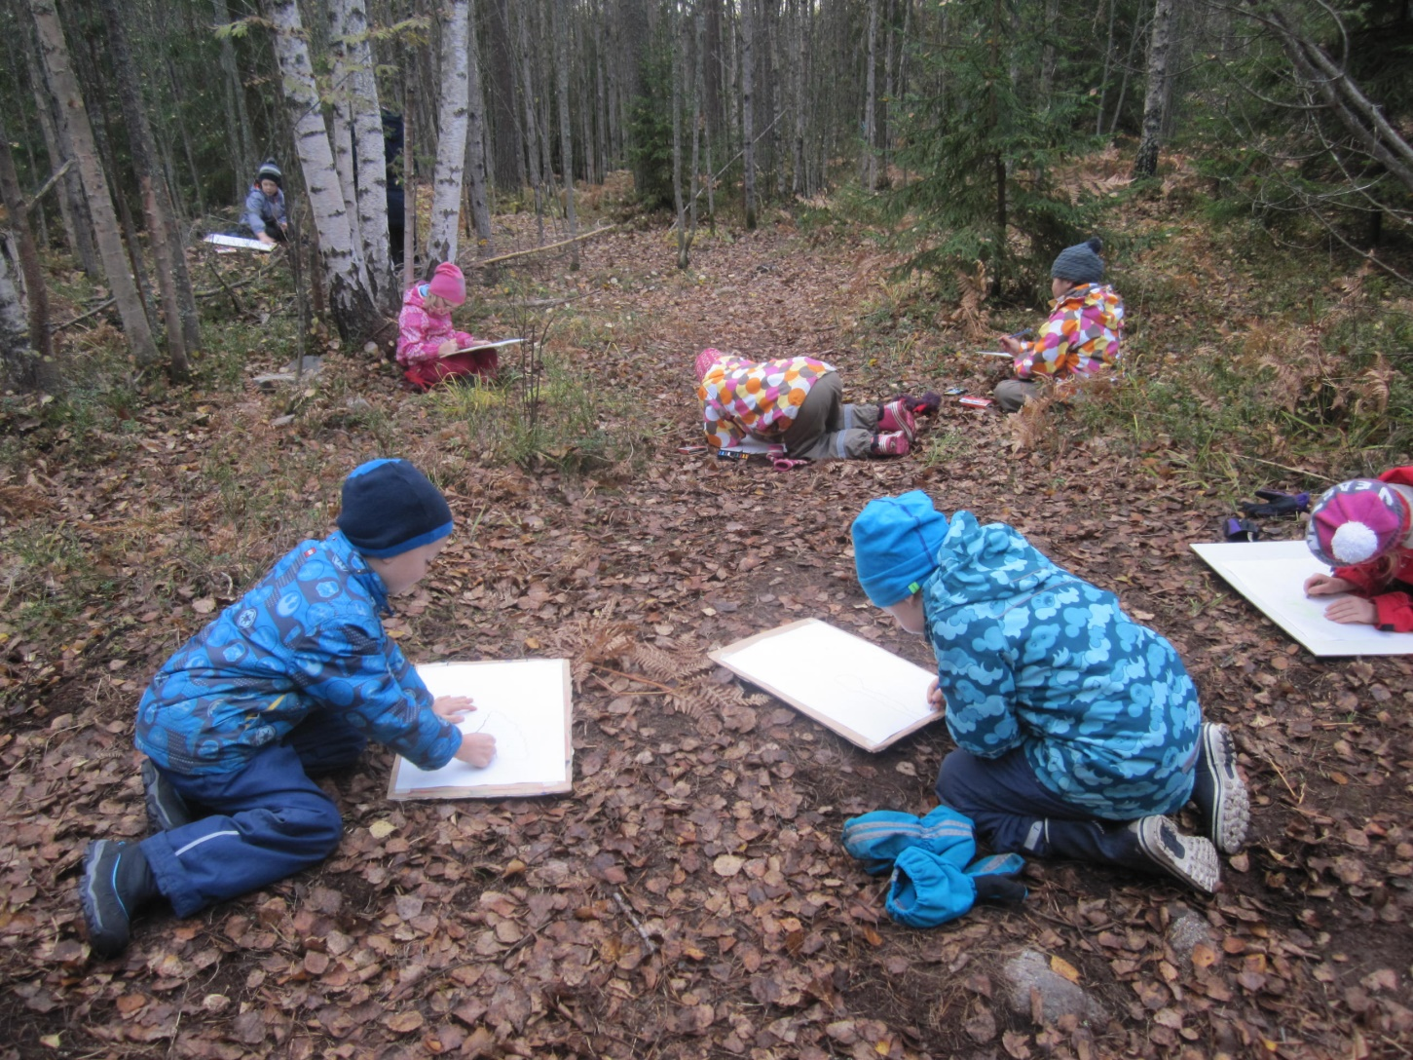
TAIKAVAn lastenkulttuuriset tavoitteet
Lasten kulttuuristen valmiuksien tukeminen

Slide 5
TAIKAVA-hankkeessa luotu toimintakulttuuri
Kehittämi-sen tasot | Varhaiskasvatuksen ja kulttuuri-palveluiden yhteiset tavoitteet | Edistäviä – estäviä tekijöitä
Hallinto ja ohjaus | Uusi kulttuurinen yhteistyömalli: Taidepedagogi ryhmäkohtaisena avustajana ja rakenteellisena kasvun ja oppimisen tukitoimena (KOT) | Hallinnon rajat ylittävä yhteistyö: rakenteet, resurssien mitoitus Koko yhteisön sitoutuminen
Päiväkotien toiminta-kulttuuri | Uusi toimintakulttuuri: Taidepedagogiikka uutena kasvun ja oppimisen tuen muotona | Paikallinen asiantuntijuus Odotukset, toimintatavat , vuorovaikutus: muutoksen hitaus
Yksilölliset toimijat: lapset | Lasten uudet valmiudet: kasvu, kehitys, oppiminen ja hyvinvointi sekä kulttuurikompetenssi | Arjen toiminta lasten tarpeiden ja oikeuksien mukaiseksi

Slide 6
Taidepedagogien näkemyksiä keväällä 2015
Takkinen pro gradu –työ, alustavat tulokset 2016.
Haastattelut (N=5)
Mikä on tukenut taidepedagogien toimintaa?
Työyhteisön yhteiset tavoitteet, kannustava palaute esimieheltä
Mahdollisuus jakaa osaamista muille = arvostus
Aiempi työkokemus varhaiskasvatuksesta
Taide mahdollistaa prosessin ilman valmiiksi määriteltyä lopputulosta
Kehittämisehdotuksia taidepedagogien toimenkuvalle
Esimiehen näkyvämpi rooli
Pedagogiset keskustelut: työyhteisö, taidepedagogit
Työnkuvan tarkempi määrittely, koulutusta vastaava palkka

Slide 7
(1) Taidepedagogiikka KOT-tukena: neurotieteellisestä taustoitusta (Sajaniemi 2016)
Lapsen suojautumiskeinot hälytystilassa TAISTELU Uhmakkuus, kiroilu, ronskit jutut , raivokohtaukset PAKENEMINEN Itsen vähättely, väistäminen, poiskääntyminen JÄHMETTYMINEN vetäytyminen, sulkeutuminen | Lapsen säätelemätön, ei-vastaanottavainen sisäinen tila Turvattomuus, epävarmuus Jännittäminen Ulkopuolisuus, joukkoon kuulumattomuus Puuttuvat taidot Esteet tavoitteeseen pääsyssä Epäonnistuminen, turhautuminen → Lapsella enemmän vaaran kuin turvan merkkejä

Slide 8
(2) Taidepedagogiikka KOT-tukena: neurotieteellisestä taustoitusta (Sajaniemi 2016)
Taidepedagogin sensitiivisyys , tilanneherkkyys vuorovaikutuksessa
vahvistaa turvan merkkejä, löytää myönteisiä merkityksiä
vaimentaa kielteistä , auttaa pääsemään eteenpäin
Sopivasti säädellyn oppimisympäristön luominen lapsen harjoittelulle
Koetut vaaran signaalit eivät oikeasti vaarallisia , niitä kohti meneminen palkitsevaa
Jännitys ja kiihtymys – toimintavalmius - rentous ja tyyntyminen: dynaaminen vuorottelu vahvistamassa kestävyyttä
Ryhmätilanteet: yhdessä olemisen riemu vaimentaa vaaratutkan hälytysvalmiutta ja tasaa stressivasteita

Slide 9

LASTEN KULTTUURIKOMPETENSSI
PK 5B ”Mä tykkäsin tosta kuvasta” (Kalervo Palsa: Paluu)

Slide 10
Lasten palaute, pk 5B: kuvien pohjalta keskustelut päiväpiirillä
Mistä olet taidetoiminnasta tykännyt?
Lapsi 5: ”Mustikkataide. Otettiin kaksi paperia ja mustikka.” Mustikkataiteessa kahden paperin väliin laitettiin mustikoita ja ne liiskattiin. Lapset keksivät, mitä jäljet esittävät.
Lapsi 1. ”Mulle jäi se mieleen ku mä pääsin A:n kanssa tonne yläkertaan tekee niitä taiteita, niin kun mä tein sen mekkotaiteen ja A teki sen vesitaiteen” Lempikuva-projektissa taidepedagogi työskenteli kahden lapsen kanssa, joiden välille haluttiin luoda positiivista vuorovaikutusta ja tarjota heille ilonaiheita. He valitsivat taidekuvista heitä ilahduttavan teoksen, josta valmistivat oman tulkinnan taideteoksen muotoon.
Lapsi 7. ”Ruohotaide” Lapsi viittaa rairuohopurkin koristelemiseen ja ruohon istuttamiseen

Slide 11
Lasten palaute: haastattelut 2016
Päiväkoti 8
Lapset yhdistivät taidepedagogin vahvasti musiikkiin.
  Soittimet vapaasti lasten käytössä, yhtenä leikkivaihtoehtona
  Lapset innokkaita soittajia ja uusien soitinten opettelu ja ylipäänsä lisääntynyt soitinten käyttö ”on ollut kivaa”
Ilmaisu, oppiminen tilanteissa
  On kivaa kuunnella muiden esityksiä, ja kiva kun muut kuuntelee mua”
  ”Kivaa, kun muut kannustaa!”
  ”Olen oppinut rohkeaksi”
Lasten hyvinvointi
  Taidepedagogi ottaa usein syliin ja ”hipsuttaa selkää”.
  ”Tuntuu kivalta kun silitellään.”
  ”Muskarin jälkeen tuntuu kivalta”

Slide 12
Lasten kulttuurikompetenssi TAIKAVA-hankkeessa
Kulttuuristen valmiuksien tarkastelu suhteessa
hankkeen muodostamaan kehykseen
lasten kulttuuristen ja sivistyksellisten oikeuksien toteutumiseen
taiteen ja kulttuurin itseisarvoiseen merkitykseen
taiteen ja kulttuurin välineellisiin merkityksiin
Ehdotus lasten kulttuuripoliittiseksi ohjelmaksi 2014
Kulttuurikompetenssi:
lasten kyky omaksua, käyttää ja muuttaa kulttuuria
sisältyy tiedot, taidot, asenteet ja tietoisuus
vahvistuu, kun lapsi oppii uutta, saa kokemuksia taiteista ja kulttuuriperinnöstä

Slide 13
TAIKAVA-KEHYS : kasvattajien lapsikäsitykset
Taidepedagogit : uusi lapsikäsitys
lasten kokemukset, omaehtoinen aktiivisuus ja vaikutusmahdollisuudet toimijoina
oppiminen kaksisuuntaista vuorovaikutusta: kasvattaja oppii lapsilta
Lastentarhanopettajat ja taidepedagogit
Lapsilähtöisyys, aktiivisuus, osallistaminen: lisää tasa-arvoa
Lapsen välittävä kohtaaminen ennaltaehkäisevänä tukena: lisää hyvinvointia
Työyhteisössä yhteinen näkemys, mihin kasvatusta suunnataan ja minkälaisin keinoin
Vastuu vuorovaikutuksesta eri tasoilla: lapsi – vertaisryhmä - kulttuurinen toiminta - kasvattaja

Slide 14
TAIKAVA-KEHYS: Kasvattajien taidekäsitykset
LASTENTARHANOPETTAJAT: ILMAISU (vrt. Vantaan VASU 2012)
Ekspressiiviset näkökulmat : itseilmaisu ja luovuus
Pragmatistiset näkökulmat: taiteen välineelliset merkitykset, minuus, osallisuus, yhteisöllisyys, sosiaalinen kehitys
TAIDEPEDAGOGIT: SYVENTYMINEN, LAAJENTUMINEN
Taiteen itseisarvo ja avoin suhde taiteeseen (Taiteen perusopetus; Lastenkulttuuritoiminta)
Ekspressiiviset näkökulmat: sisäisen maailman näkyväksi tekemi-nen; ilmaisu, elämykset, luovuus, mielikuvitus, tunteet, ajatukset
Pragmatistiset näkökulmat: Kokemus, kommunikaatio, vuorovaikutus, aktiivinen toiminnallisuus

Slide 15
TAIKAVA-KEHYS: oppimis- ja taidekasvatuskäsitykset
LTO: avoimet lähtökohdat, kasvatukselliset tavoitteet, taiteen hyvinvointia tuottavat merkitykset
TAIDEPEDAGOGIT: laajemmat perustelut: toiminta prosessimaista taiteen, leikin ja oppimisen jatkumona
KOLME YHTEISTÄ PERIAATETTA
1 vahvat onnistumisen kokemukset, motivaatio
2 taidepedagogiikan moninaiset keinot oppimiseen
3 yksilöllisestä yhteisölliseen oppimiseen
→ Dialoginen vaihtoehtoja salliva taidepedagogiikka

Slide 16
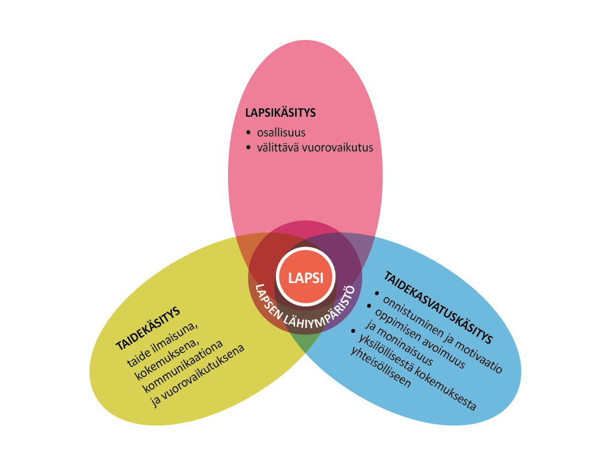
.
TAIKAVA-hankkeessa muotoutunut kehys Kulttuurikompetenssi muodostui kasvatusinstituution luomassa tilassa niistä tavoista, joilla kasvattajat toimivat ja antoivat lapsen toimia

Slide 17
Kulttuuriset oikeudet: lasten tasavertaisuus (1)
Osallistuminen aikuisten lapsille suuntaamaan kulttuuriin
Päiväkotien järjestämä taide- ja kulttuuritoiminta
  organisoitu pitkäjänteisesti, kaikki lapset osallistuvat
Päiväkodin ulkopuolelle kohdistuvat kulttuuriretket
  paljon vaihtelua päiväkotien välillä
Kotien tasa-arvoisuus taiteeseen osallistumisen mahdollistajina
  suuria eroja KOT- ja muiden lasten välillä: KOT-lapsilla vähemmän mahdollisuuksia
Päiväkodit tasavertaisen kulttuurisen osallistumisen tukijoina
  erojen tasoittaja
  saavutettavuuden lisääjä
  kaikille lapsille kotioloista riippumatta yhtäläiset mahdollisuudet

Slide 18
Kulttuuriset oikeudet: lasten tasavertaisuus (2)
Osallistuminen lasten omaan kulttuuriin
  lasten merkitykselliseksi kokemat asiat saaneet tilaa
  hanke vaikuttanut positiivisesti lasten aloitteellisuuteen ja osallisuuteen
Tukea tarvitsevat lapset saaneet enemmän huomiota ja toimivat varmemmin osana ryhmää
  70 % tukea tarvitsevista lapsista kokee itsensä paljon enemmän huomioiduksi
  47 % muut lapset
Lapset tekevät paljon enemmän aloitteita ja ilmaisevat toiveitaan paljon enemmän
  50% tukea tarvitsevista lapsista
  40% muut lapset

Slide 19
Kulttuuriset oikeudet: lasten tasavertaisuus (3)
Kulttuuriperintö tuli esiin sivujuonteena, näkyi päiväkotien toiminnassa juhlien ja tapahtumien muodossa
Monikulttuurisuuden näkökulmat eivät nousseet kovinkaan vahvasti esiin, vaikka monikielisen taustan omaavia lapsia
  31 % toimintakaudella 2014-2015
  35 % toimintakaudella 2015-2016

Slide 20
Taidepedagoginen toiminta lasten kulttuuristen oikeuksien vahvistajana
Lisäämällä varhaiskasvatuksen kulttuurisia sisältöjä vahvistettiin lasten kulttuurisia oikeuksia
toiminta tuotiin sisään varhaiskasvatuksen KOT-tuen rakenteisiin
osaksi kaikkien lasten arkipäivää
Lapsen oikeuksien sopimuksen (1989) näkökulmasta
lasten mahdollisuudet kulttuuriin osallistumiseen lisääntyivät (participation)
lasten omat näkökulmat vahvistuivat ja saivat tukea (protection)
lasten kulttuurinen tila muotoutui oleellisena osana heidän kasvatusympäristöjään (provision)
Jotta lapsista kasvaisi aidosti aktiivisia ja omaehtoisia kulttuurisia toimijoita, keskeistä lasten oman kulttuurin tukeminen

Slide 21
Taiteen ja kulttuurin itseisarvoinen merkitys: lasten valmiudet omaksua, käyttää ja muuttaa kulttuuria
Konkreettiset taiteen tuottamisen valmiudet lisääntyivät enemmän kuin kulttuurinen tietoisuus
Konkreettiset valmiudet tuottaa taidetta lisääntyivät lähes kaikilla lapsilla
Konkreettinen tietämys materiaaleista ja välineistä lisääntyi enemmän kuin tietämys taiteellisista toimintatavoista
Valmiudet esitellä omia tuotoksiaan muille kasvoi lähes kaikilla lapsilla
Valmiudet tuotoksista ja prosessin eri vaiheista keskusteluun: KOT-lapsilla heikompi
Ymmärrys ideoinnista ja suunnittelusta taiteellisen prosessin vaiheina: lisääntyi kaikilla MUTTA suuria eroja lasten välillä
Ymmärrys taiteellisista prosesseista: kaikille lapsille haastava
Ymmärrys luovan prosessin turhauttavista osavaiheista: lisääntyi hyvin vähän kaikilla

Slide 22
Taidepedagoginen toiminta laadukkaana lastenkulttuurina
Taikalampun laatukäsikirja (2013)
Lapsilähtöisyys ja kokemuksellisuus
  läsnä kasvattajien luomissa toiminnan kehyksissä
Ammattimaisuus
  kasvoi koulutettujen taidepedagogien myötä
Saavutettavuus
  kulttuuripalvelut osaksi varhaiskasvatuksen rakenteita
  toiminta kohdistui KOT-lapsiin ja tavoitti myös muut lapset
Moniammatillinen yhteistyö
  toiminnan vaikuttavuuden lisääminen
  uusien toimintatapojen luominen

Slide 23
Taiteen ja kulttuurin välineellinen merkitys
Lisääntynyt hyvinvointi
myönteinen ilmapiiri, läheisyys lisääntynyt
lasten viihtyvyys lisääntynyt
Taidepedagogisen toiminnan kerrannaisvaikutukset
KOT-lapset
toiminnan välineelliset merkitykset painottuivat
Kaikki lapset
Taide välineenä kasvattaa rohkeutta, heittäytymistä, kokeilua sekä lasten leikkien rikastuttajana
valmiiksi taiteellisesta toiminnasta innostuneet lapset saivat paljon irti: syventyminen + laajentuminen

Slide 24
Taidepedagoginen toiminta suojaavana tekijänä riskiryhmään kuuluville lapsille
Ennaltaehkäisevä tekijä syrjäytymisessä
Tunnistaa lapsi aktiivisena toimijana jokapäiväisessä arjessa ja tarjota tilaisuuksia tasa-arvoiseen osallistumiseen
Katkaista alkanut negatiivinen kierre ja kääntää se uuteen suuntaan
Kerrannaisvaikutukset hyvinvointia lisäävänä tekijänä
Itseluottamus: hyväksytyksi tulemisen kokemus omana itsenä
Lapselle merkityksellisten asioiden myönteinen huomiointi

Slide 25
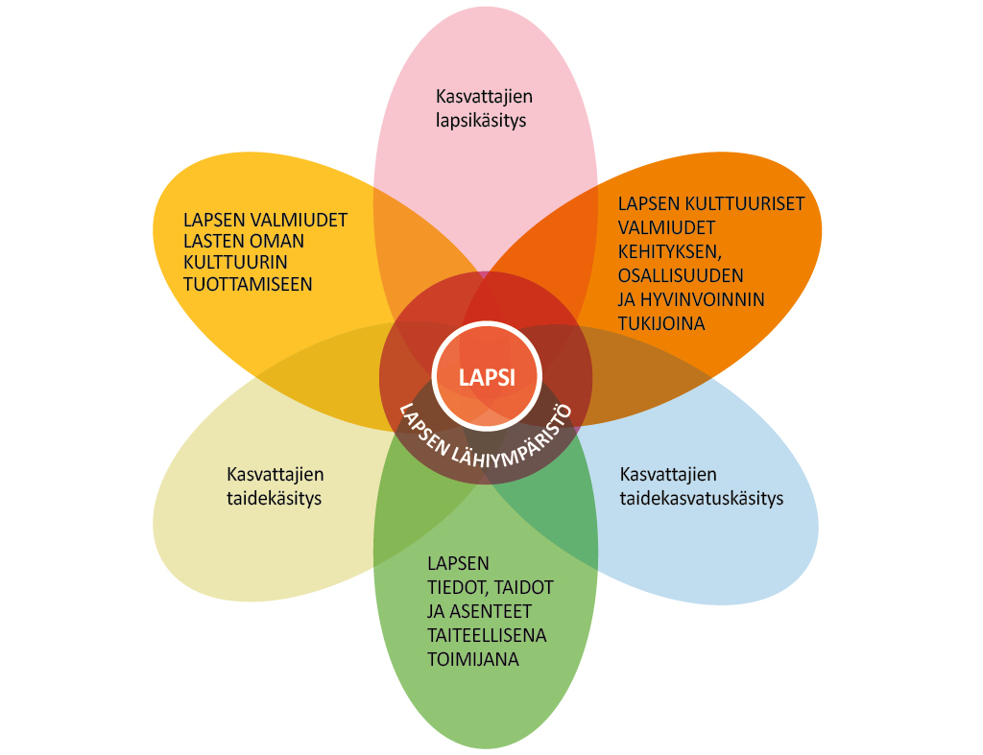
Lasten kulttuurikompetenssi TAIKAVA-hankkeessa

Slide 26
TAIKAVA-pedagogiikan avaintekijöitä (1)
TOIMIJOIDEN VUOROVAIKUTUS: yksilöllisistä yhteisöllisiin kokemuksiin
Taidepedagogien sitoutuneisuus
ammatillinen asiantuntemus, vitaalisuus ja sensitiivisyys
läheinen vuorovaikutus kasvokkain lasten kanssa: herkkyys
rakastava tai hyväksyvä viesti: ”sinä olet OK” ja ”olen sinun puolellasi” ”saat olla tarvitseva”, ”et menetä kasvojasi”
autenttisesti läsnä omana itsenään: energisestä ja vitaalisesta lempeään tai rauhalliseen
lasten toiminnan tulkitseminen hyvällä tavalla, lasten autonomiaa tukien, aktiivisuutta stimuloiden
Päiväkotiyhteisö
Jaettu lapsikäsitys + avoin taidekäsitys + KOT-pedagogiset tavoitteet

Slide 27
TAIKAVA-pedagogiikan avaintekijöitä (2)
TOIMINTA JA OPPIMISYMPÄRISTÖ
Eri taiteenalat – leikki – mielikuvitus
Jatkuva, joustava liike
Rajojen ylittäminen, siltojen rakentaminen
Ei rutiininomainen toistaminen, vaan merkityksellinen toiminta jotain ennalta-arvaamatonta tuottamassa
Prosessien jatkumot arkipäivässä
Aika- ja tilaresurssit
Improvisointi, ongelmanratkaisu, tutkiminen ja reflektio
Avoimuus, hyväksyntä ja moninaiset ratkaisut konflikteissa ja ristiriidoissa
Multimodaalinen oppiminen
Kehollinen ilmaisu sekä kognitiiviset, emotionaaliset ja sosiaaliset valmiudet

Slide 28
TAIKAVA - miten eteenpäin?
TAIKAVA-pedagogiikan ytimessä
  taiteen avoimuus
  jokaisen lapsen kohtaaminen arvokkaana omanlaisena yksilönä
  uusien pedagogisten ratkaisujen etsiminen
Avoimuuden ja erilaisuuden arvostaminen: Miten laajentaa monikulttuurisuuden suuntaan?
Globaalissa maailmassa ei riitä
  kyky omaksua ja käyttää omaa kulttuuriaan
  tarvitaan valmiuksia käsitellä vierautta
Parhaimmillaan lapsi saa varhaisina vuosinaan vihiä siitä, kuinka runsas ja kirjava on häntä ympäröivä maailma.

Slide 29
Taidepedagogiikan yhteydet
Oppiminen varhaiskasvatuksessa
Symbolisen esittämisen merkityksellisyys (Dunn & Wright 2015)
Inklusiivinen oppiminen
Emotionaalisen lukutaidon ehkäisevä merkitys hyvinvoinnille varhaisena interventiona (Nixon 2016)
Jatkuva liike mielikuvituksen ja todellisuuden välillä: Ikään kuin -ajattelusta Entä jos –ajatteluun yhtenä sosiaalisen oppimisen muutosta tuottavana muotona (Peter 2015)
Neurotieteellinen tutkimus: biologiset näkökulmat aivojen kehitykseen, lasten stressin ja itsesäätelyyn, neuroseptioon, sosiaalisiin valmiuksiin, joukkoon kuulumiseen sekä peilausjärjestelmiin (Sajaniemi 2014, 2015, 2016)
→ moninaiset keinot edistää EMPATIAA

Slide 30
TAIKAVA-hanke osana suomalaista taidekasvatusjärjestelmää
Yleissivistävä taidekasvatus: varhaiskasvatus ja esiopetus | Varhaiskasvatuksen ja lastenkulttuurin poikkihallinnollinen hanke: taidepedagogi varhaiskasvatustiimin vakituisena työntekijänä
Taiteen perusopetuksen varhaisiän opinnot: arkkitehtuuri, kuvataide, musiikki, sanataide, tanssi | Taidekoulujen ja päiväkotien yhteistyöprojektit
Taiteen harrastus ja ohjaus: lastenkulttuuriverkostot ja -projektit | Taikalampun lastenkulttuurikeskusten yhteistyö; yleisöyhteistyö taidelaitosten kanssa
Notes:
TPO: 13 % VARHAISIKÄISISTÄ lapsista

Slide 31
Taidepedagogiikka kasvun ja oppimisen tukena (KOT)
TAIDEPED
KOT-
TUKENA
Lapsi
Taide-pedagogi
Varhais-kasvatus
Lapsen yhteisöt
Työyhteisö
Kulttuuri-palvelut

Slide 32
Lasten kulttuurikompetenssi
TAIKAVA-hanke edisti lasten kulttuuristen valmiuksien kehittymistä ja muodosti lapselle
kulttuurisen tilan, jossa tuettiin oikeutta ja mahdollisuutta toimia taiteen ja kulttuurin piirissä sekä itseisarvoisten että välineellisten tavoitteiden mukaisesti

Slide 33
Taidepedagogit varhaiskasvatuksessa –
TAIKAVA-hanke
Sinikka Rusanen
Valtakunnallinen lastenkulttuurifoorumi
”Laadukas lastenkulttuuri osana yhteiskunnan eri rakenteita”
24.11.2016 klo 10-10.30
Heureka, auditorio Virtanen

Slide 34
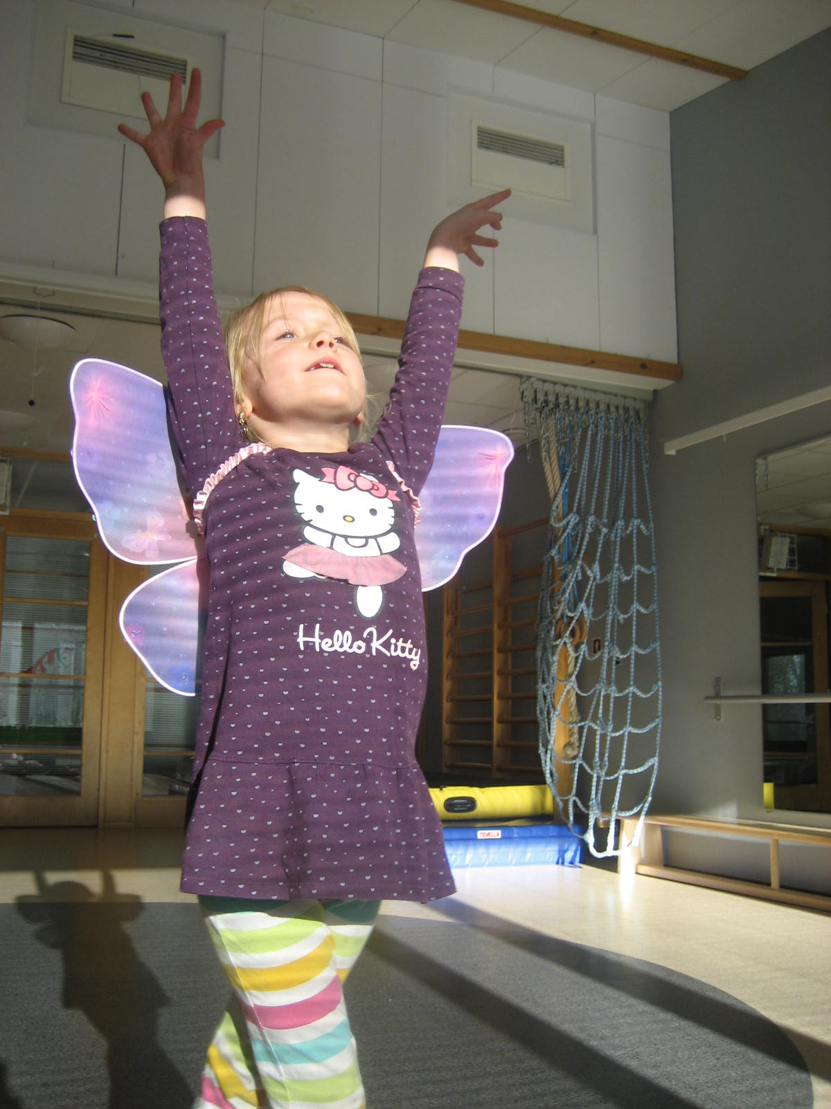
KIITOS!

